Slide 1

نظم قواعد البيانات (2)
الفصل الثاني

Slide 2
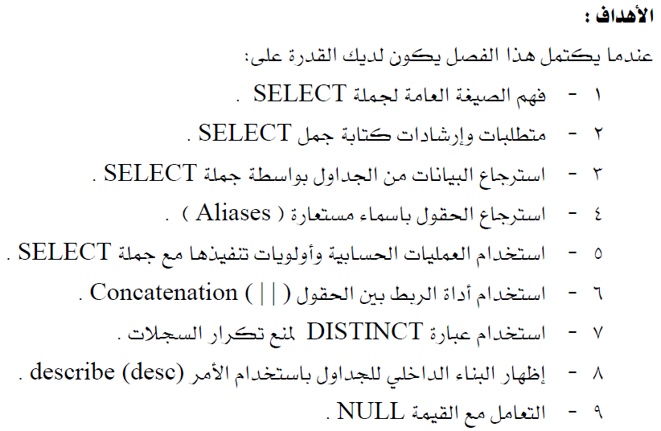

Slide 3
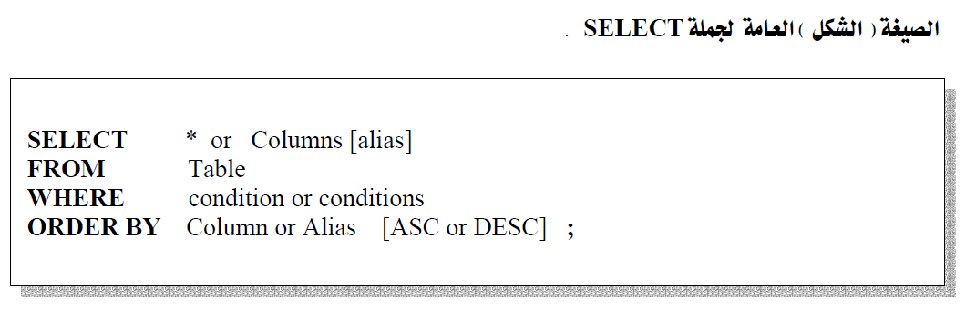
الشكل العام لجملة SELECT
مثال:
SELECT *
FROM Employees
WHERE salary > 10000
ORDER BY salary DESC;

Slide 4
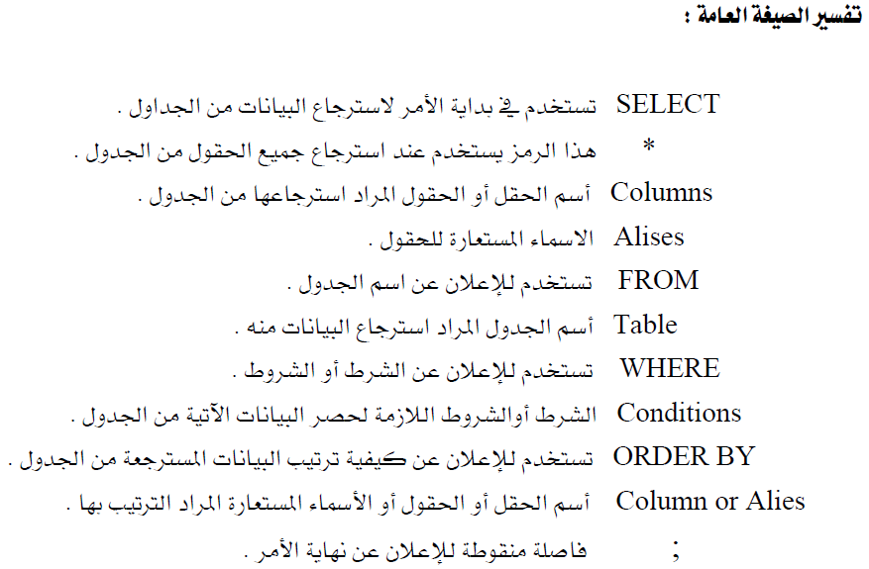
الشكل العام لجملة SELECT

Slide 5
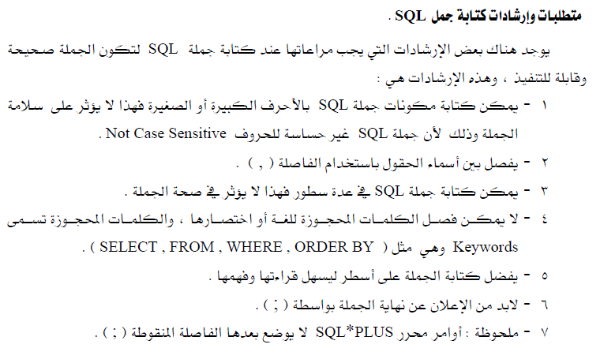
الشكل العام لجملة SELECT

Slide 6
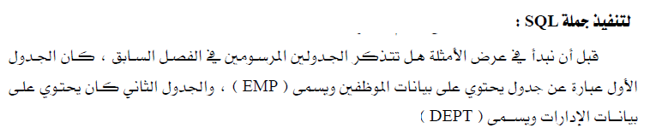
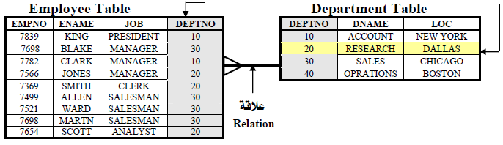
تنفيذ جملة SELECT

Slide 7
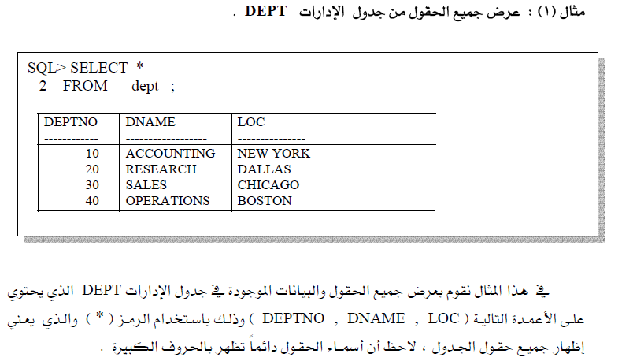
أمثلة على جملة SELECT

Slide 8
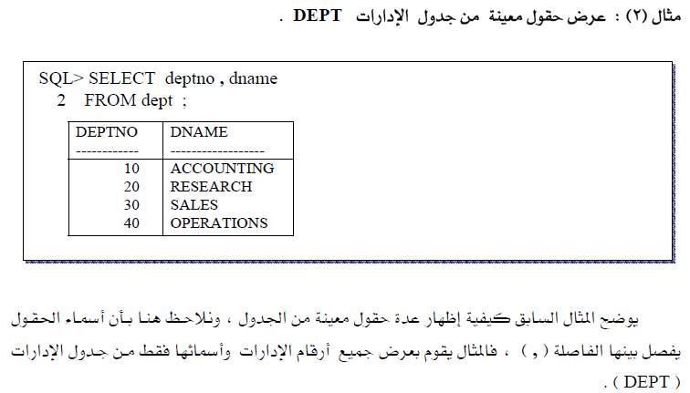
أمثلة على جملة SELECT

Slide 9
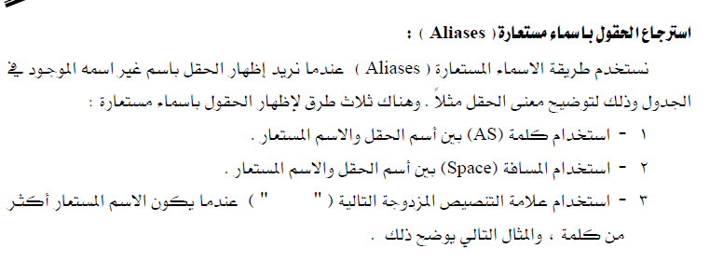

الأسماء المستعارة Aliases

Slide 10
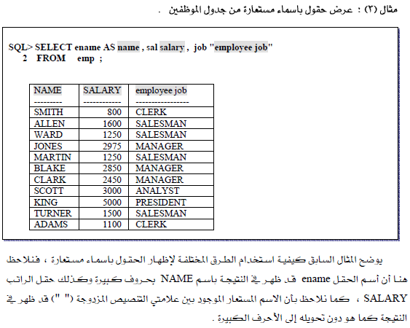
الأسماء المستعارة Aliases

Slide 11
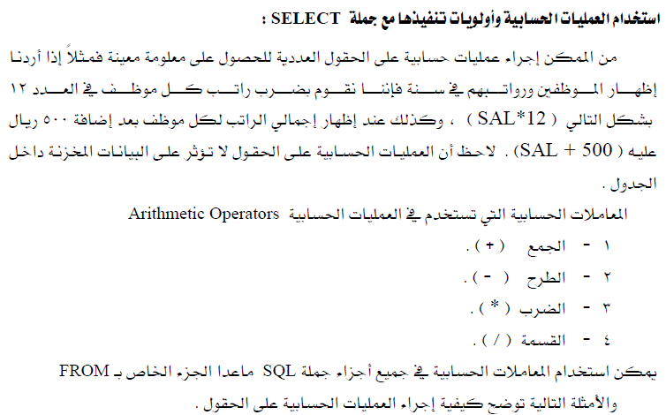
العمليات الحسابية والأسماء المستعارة Aliases

Slide 12
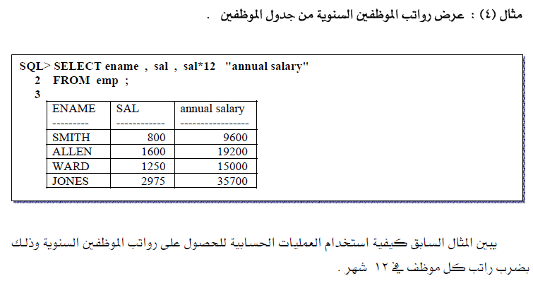
العمليات الحسابية

Slide 13
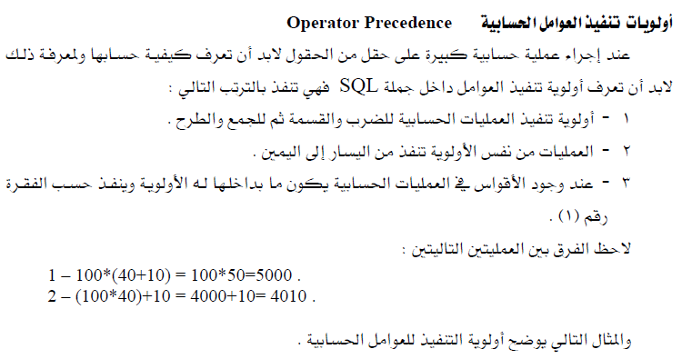
العمليات الحسابية

Slide 14
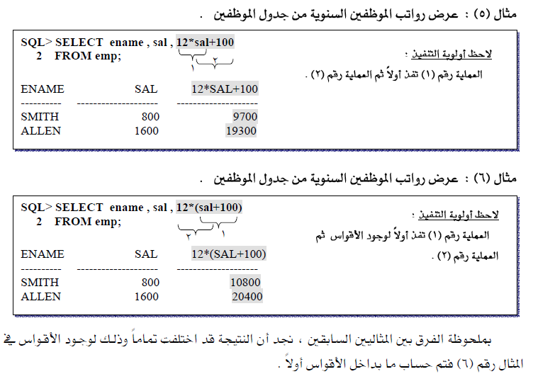
العمليات الحسابية

Slide 15
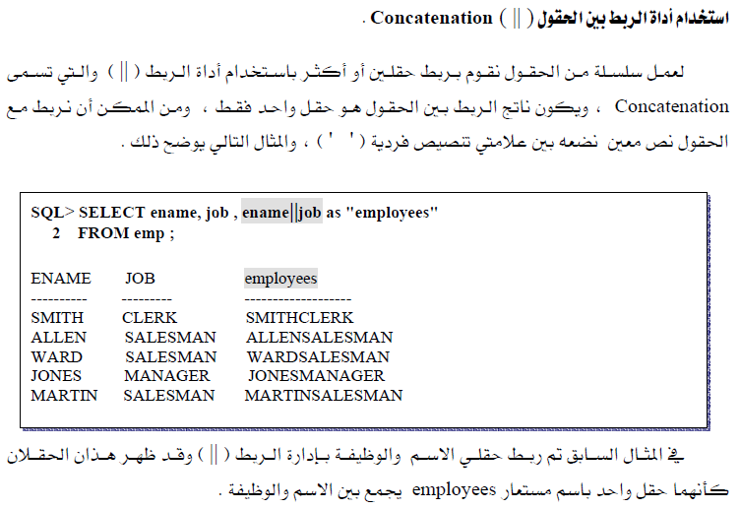
لصق الحقول ببعضها باستخدام العلامة ||

Slide 16
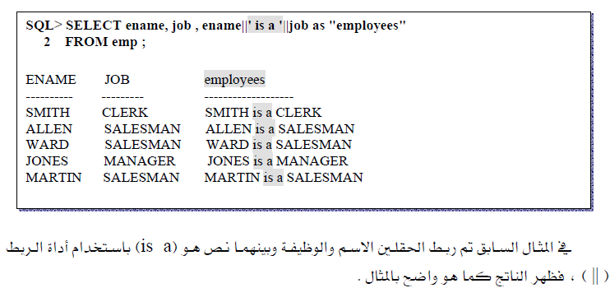
لصق الحقول ببعضها باستخدام العلامة ||

Slide 17
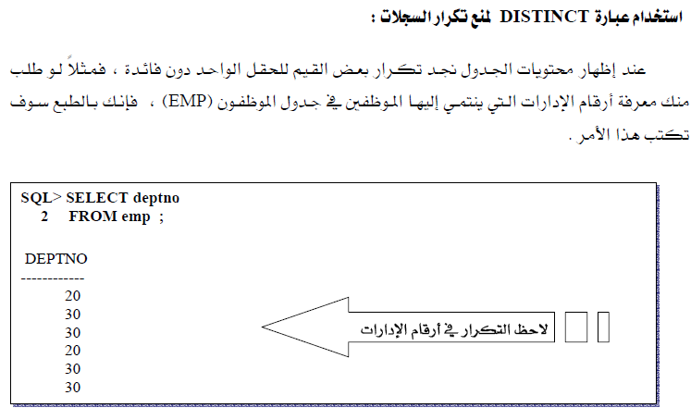
استخدام DISTINCT لمنع تكرار السجلات

Slide 18
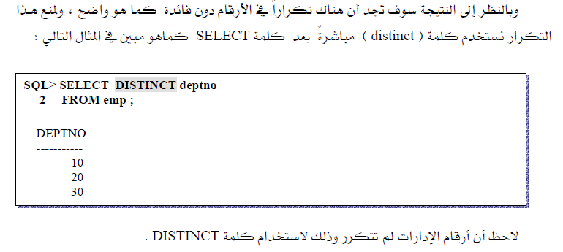
استخدام DISTINCT لمنع تكرار السجلات

Slide 19
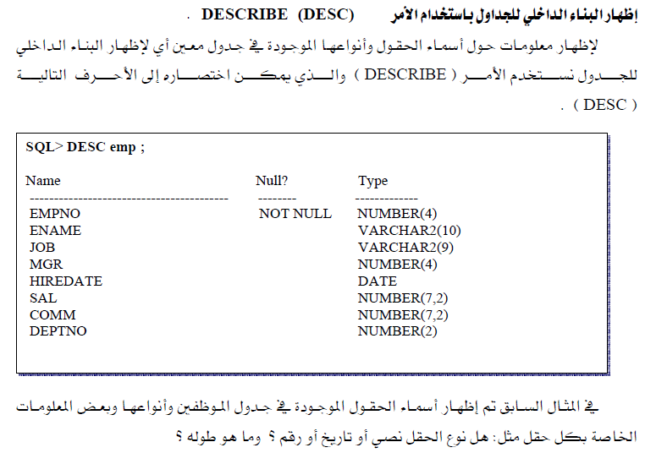
عرض تركيب الجدول

Slide 20
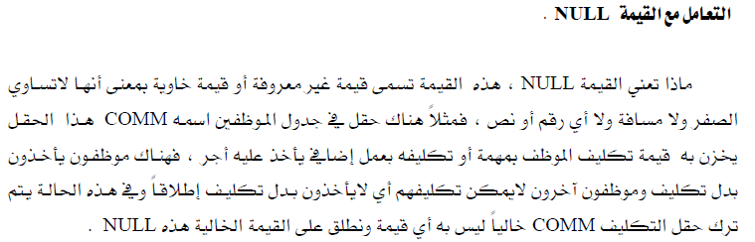
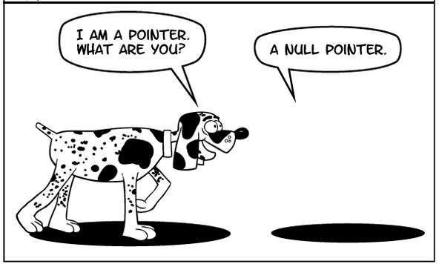
التعامل مع القيمة NULL

Slide 21
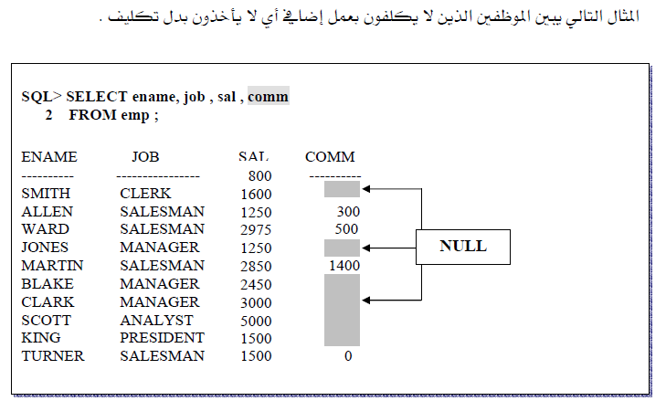
التعامل مع القيمة NULL

Slide 22
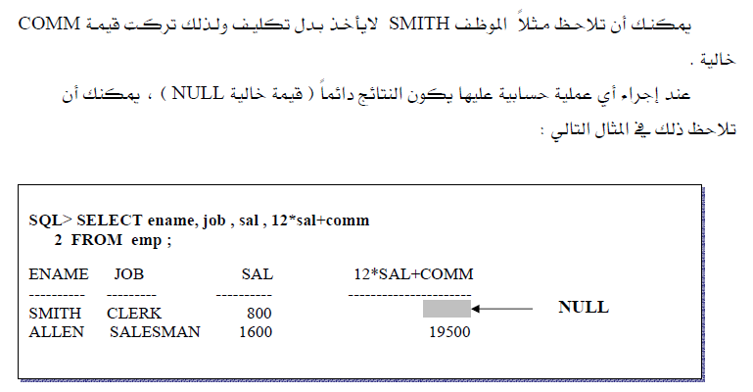
التعامل مع القيمة NULL

Slide 23
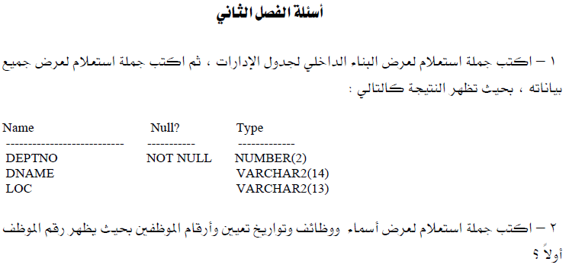
تمارين

Slide 24
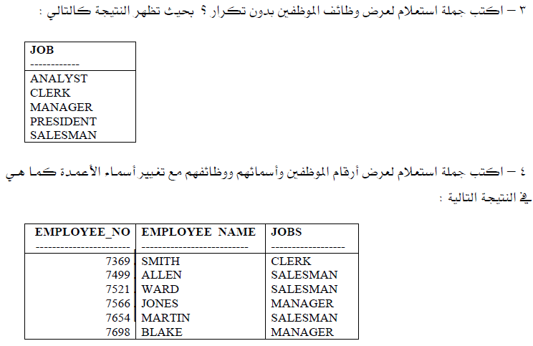
تمارين

Slide 25
نهاية الفصل الثاني
شكرا

